Slide 1
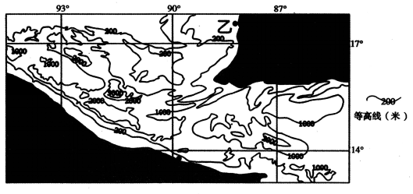
9．该区域的典型植被
A．均为热带草原 B．均为热带森林
C．东北部为草原，西南部为森林 D．西南部为草原，东北部为森林
10．甲地年平均气温比乙地低，其影响因素是
A．洋流 B．地形 C．纬度位置 D．海陆位置
11．某日甲乙两地正午太阳高度相同，该日
A．两地日出方位角相同 B．两地昼长相同
C．两地正午日影朝向相同 D．乙地比甲地日出早
读世界某区域图。完成9~11题。

Slide 2
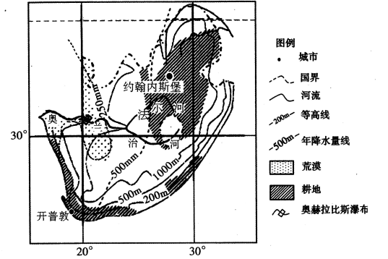
37．(22分)阅读图文材料，完成下列问题。
南非为世界第四大鲜食葡萄出口国，每年都有大量鲜食葡萄通过海运、空运方式出口到欧美地区，其中海运一般需要10—30天时间。下图为南非等高线、年降水量线、耕地分布示意图。
(1)据图说出南非耕地的主要分布地区，并分析其原因。(8分)
(2)分析南非鲜食葡萄大量出口到欧美地区的主要原因。(8分)
(3)为扩大鲜食葡萄在欧美市场的份额，说明南非应采取的措施。(6分)

